Slide 1
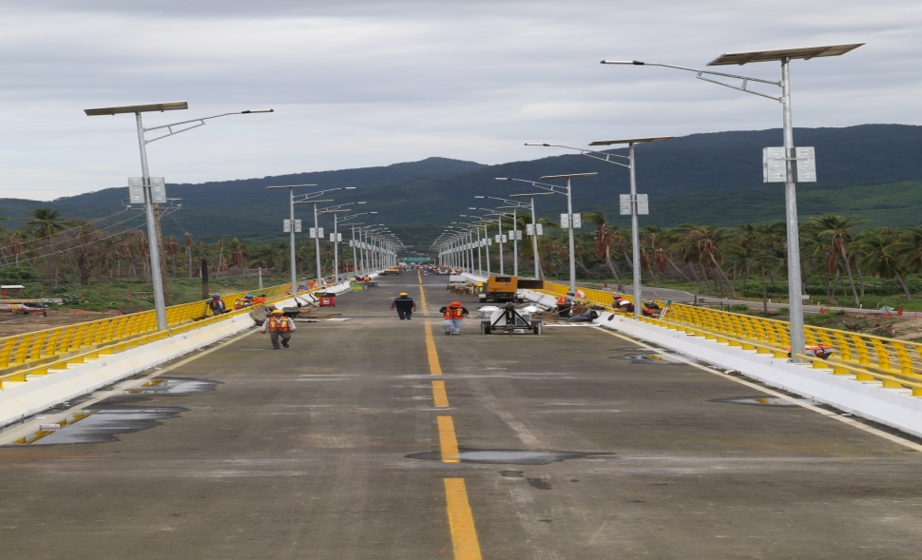
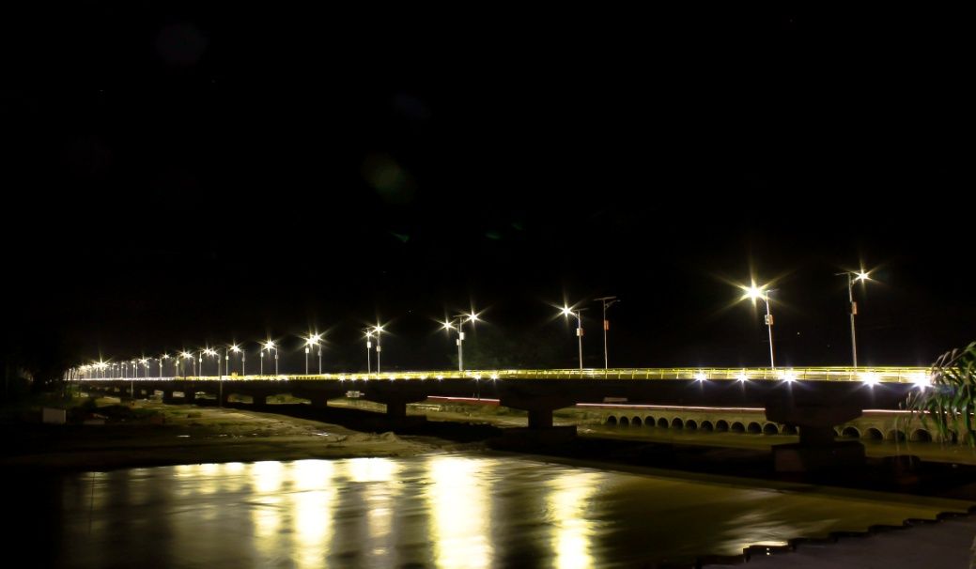
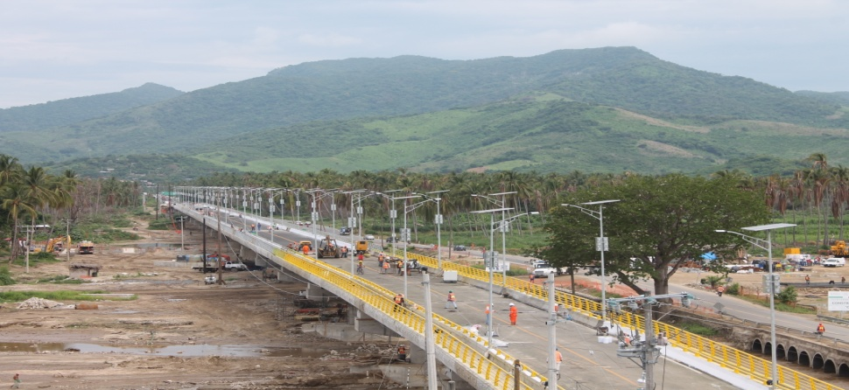
RECONSTRUCCIÓN DEL PUENTE VEHICULAR
“COYUCA I”
Descripción:
La superestructura esta formada por 21 claros de 30.00 ,35.00 y 40.00 m de longitud con un ancho de 12 m .
La sección transversal formada por dos trabes tipo artesa de 1.80 m de peralte, losa de 25 cm y carpeta de 5 cm.
La subestructura esta formada por cabezales apoyados sobre una pila central oblonga de 2.50 m x 1.50 m, misma que esta apoyada en zapatas formadas por una cimentación de 6 pilotes de 1.20 m de diámetro, desplantados a una profundidad de 27 m.
Ficha Técnica:
Longitud: | 785.00 m
Carriles: | 2
Ancho total: | 12.00 m
Nº de claros: | 21
Espesor losa: | 20 cm
Trabes: | TIPO ARTESA
Subestructura: | Pilas de cimentación de 1.20 m de diámetro
Inversión: | $ 543 MDP
Periodo de ejecución: | 24 de Septiembre de 2013 al 31 de Julio de 2014

